Slide 1


Slide 2
about project
КОРОТКО ПРО ПРОЕКТ:
Проект націлений на шкільних вчителів інформатики, які мають бажання розвиватись, йти в ногу з часом і технологіями. На вчителів, які бачать в своїх учнях їх таланти, здібності та прагнення і готові допомагати їм реалізуватись за покликанням.

Slide 3
about project
ФОНД СТАВИТЬ ЗА МЕТУ:
Навчити новому, актуальному, перевіреному.
Показати новий формат ведення уроків.
Замотивувати викладати.

Slide 4
about project
НАВЧАЛЬНА ПРОГРАМА:
Учасники проекту отримають базові знання із веб-розробки з використанням інструментарію HTML, CSS і JS, що дозволить кожному випускнику протягом курсу створити реально працюючий веб-сайт.

Slide 5
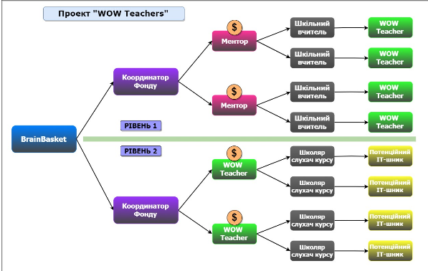
about project

Slide 6
about project
Кінцевою метою проекту є саме діти, їх знання та потенційна профорієнтація на ІТ

Slide 7
about project
Випуск групи 1. Фінальний проект на хостінгу; 2. Випускне тестове завдання.

Slide 8
about project
КОРОТКО ПРО СИСТЕМУ ОЦІНЮВАННЯ:
Максимальна оцінка за тест - 40 балів (вираховується автоматично)
Максимальна оцінка за фінальний проект - 60 балів (виставляє ментор)
Разом - 100 балів (вираховується автоматично)
Для отримання сертифікату категорії "Завершив курс" необхідно здобути не менше 70 балів
Для отримання сертифікату категорії "Прослухав курс" необхідно здобути не менше 40 балів

Slide 9
environment
https://thimble.mozilla.org
https://thimbleprojects.org/
wow-teacher/588826

Slide 10
???
Журнал посещений и список группы!

Slide 11
css
JAVASCRIPT

Slide 12
javascript
JavaScript. Что реально нужно для работы
находить элементы в DOM;
влиять на их представление через классы;
отслеживать события.

Slide 13
javascript
JavaScript. Поиск элементов DOM
getElementById(“id”)
getElementsByTagName(“tag”)
getElementsByName(“name”)
getElementsByClassName(“className”)

Slide 14
javascript
JavaScript. Поиск элементов DOM
querySelector(“css”)
querySelectorAll(“css”)

Slide 15
javascript
JavaScript. Свойство classList
Свойство classList – это объект для работы с классами.
elem.classList.contains("class")
elem.classList.add("class")
elem.classList.remove("class")
elem.classList.toggle("class")

Slide 16
javascript
JavaScript. События
addEventListener и removeEventListener

Slide 17
javascript
Попробуем?

